Slide 1
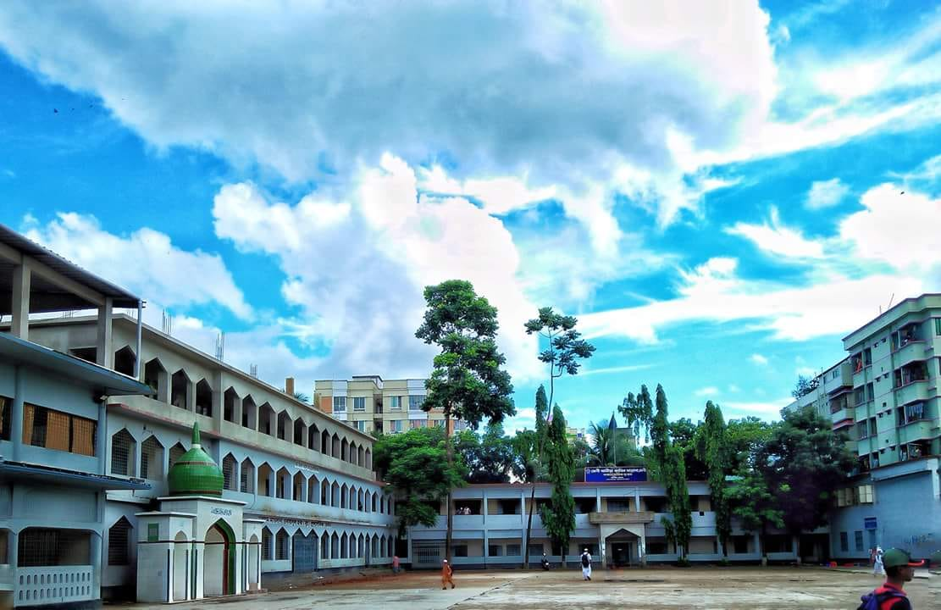
স্বাগতম

Slide 2
পরিচিতি
পাঠ পরিচিতি
নবম-দশম শ্রেণি
বিষয়ঃ গণিত
অধ্যায়ঃ ৬
সময়ঃ ৪৫ মিনিট
তারিখঃ ১৫/০২/২০
জিয়াউল হক ভূঁঞা
সহকারী শিক্ষক -গণিত
ফেনী আলীয়া কামিল মাদ্রাসা
01830123185

Slide 3
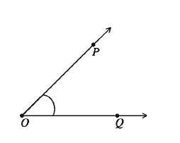
লক্ষ কর ও উত্তর দাওঃ
চিত্রটি কিসের ?

Slide 4
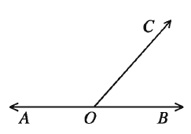
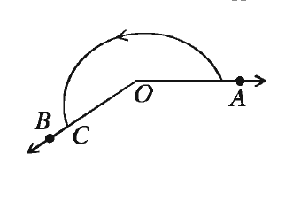
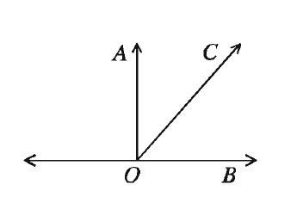
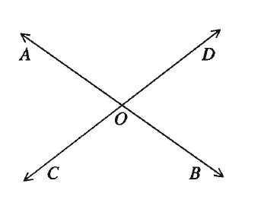
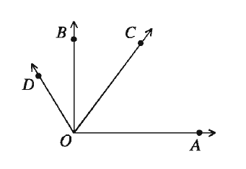
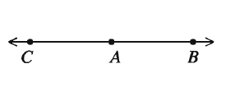
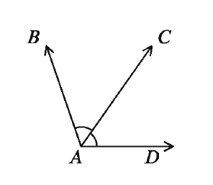
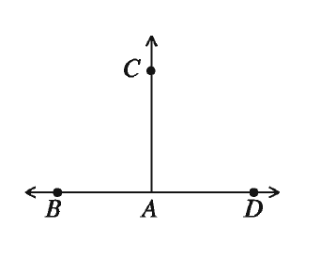

Slide 5
আজকের পাঠ
রেখা,কোণ ও ত্রিভুজ
(বিভিন্ন প্রকার কোণ)

Slide 6
পাঠ শেষে শিক্ষার্থীরা------
১। বিভিন্ন প্রকার কোণ সম্পর্কে বর্ণনা করতে পারবে ।

Slide 7
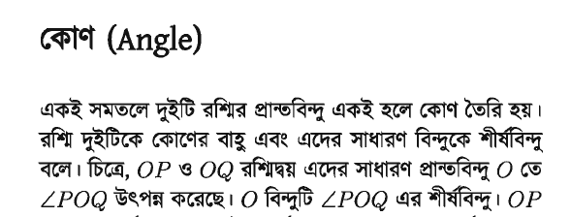

Slide 8
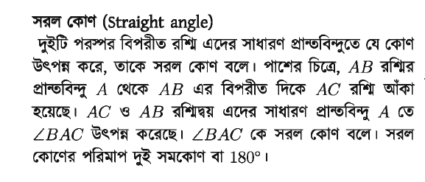

Slide 10
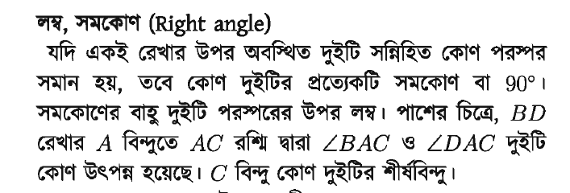

Slide 11
একক কাজ
সময়ঃ ৬ মিনিট
চিত্রসহ কোণ, সরল কোণ ও সন্নিহিত কোণের সংজ্ঞা দাও

Slide 17
মূল্যায়ন
সময়ঃ ৩ মিনিট
দুইটি কোণের পরিমাপের যোগফল এক সমকোণ হলে কোণ দূইটির একটি অপরটির কি ?
ক) সম্পূরক কোণ খ) পূরক কোণ গ) বিপ্রতীপ কোণ ঘ) সরল কোণ
২) সরল কোণের পরিমাণ কত ডিগ্রী ?
ক) ${180}^{0}$ খ) ${40}^{0}$গ) ${60}^{0}$ঘ) ${90}^{0}$

Slide 18
বাড়ীর কাজ
চিত্রসহ কোণ, সরল কোণ ,সন্নিহিত কোণ, সমকোণ, সূক্ষকোণ, স্থূলকোণ, প্রবৃদ্ধ কোণ, পূরক কোণ, সম্পূরক কোণ ও বিপ্রতীপ কোণের সংজ্ঞা দাও

